Slide 1
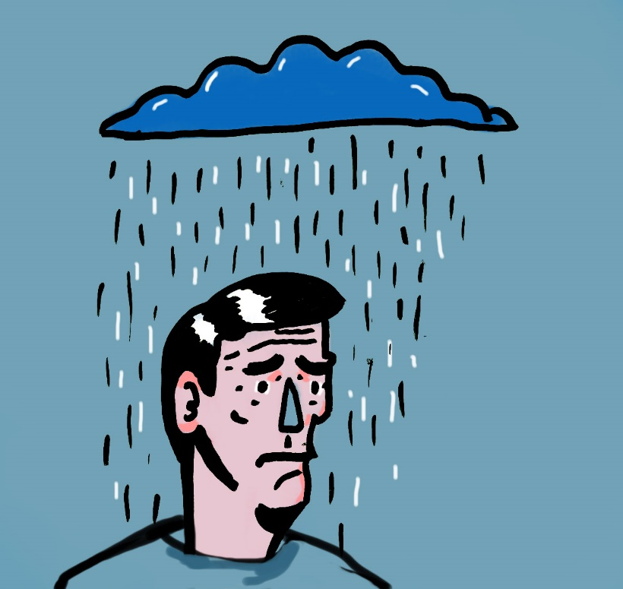
KRIZNA STANJA IN ZDRAVSTVENA NEGA

Slide 2
Kaj je kriza?
Krizo sprožijo dogodki, ki jih človek doživlja kot izgubo, grožnjo izgube ali spremembe. Enake dogodke v življenju ljudje doživljamo različno, zato pri različnih ljudeh krize povzročajo različni dogodki. Človek skuša krizna stanja, ker so neprijetna, čim hitreje rešiti in se uravnotežiti. Kadar mu to uspe,ob tem dozori, postane močnejši in se s prihodnjimi kriznimi stanji v življenju lažje in samozavestneje spopada. V nasprotnem primeru, ko človeku ne uspe vzpostaviti ravnotežja, postane zmeden in se počuti nesposobnega, to pa sčasoma lahko privede celo do razpada osebnosti.

Slide 3
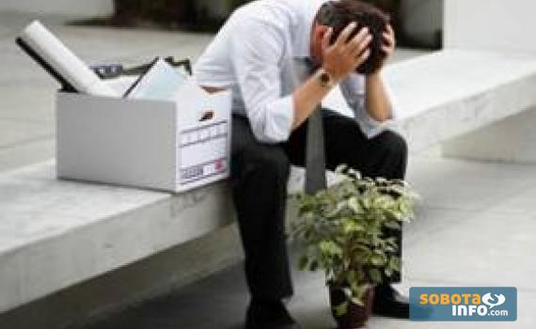
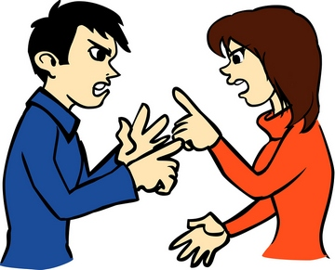
Vrste kriz
RAZVOJNE KRIZE: so pričakovane in so sestavni del življenja vsakega posameznika. Tako poznamo adolescentno krizo, krizo srednjih let, krize zakonskega življenja.
SITUACIJSKE KRIZE: so naključne in jih ne moremo vnaprej predvideti. To so različne nesreče, izgube pomembnih bližnjih, spori, brezposelnost, šolski neuspehi.

Slide 4
Kriza se kaže s številnimi znaki na duševnem in telesnem področju
TELESENI ZNAKI:
nespečnost,
nemir,
utrujenost,
pomanjkanje teka,
glavobol,
motnje v delovanju srca in prebavil.

Slide 5
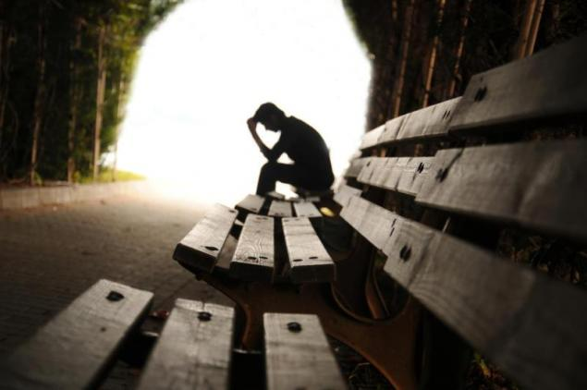
NA DUŠEVNEM PODROČJU SE KRIZNO STANJE KAŽE:
z zmanjšano sposobnostjo za razmišljanje o čemer koli drugem razen o svojem problemu,
z občutki tesnobe in strahu,
s čustveno stisko, ki je prizadeti ne more kontrolirati in zato išče pomoč drugih,
s spremenjenim odnosom do ljudi, v katerih vidi samo pomočnike v razreševanju problema,
z občutkom osamljenosti,
z izgubo samozaupanja in neodvisnosti, kar se kaže v lastnem iskanju odvisnosti,
z negotovostjo, zaradi katere položaja ne more docela doumeti in ni sposoben predvideti izhoda iz krize.

Slide 6
Znaki krize včasih pripeljejo še do dodatnih problemov. Zaradi nedejavnosti ima lahko prizadeti težave v službi, družini, kar še poslabša njegovo samopodobo. Različni nerazrešeni problemi iz preteklosti še otežijo razreševanje trenutne krize.
V kriznem stanju je človek zaradi vznemirjenosti in neprijetnega počutja pripravljen sprejeti pomoč. Dejstvo, da uspešno premagovanje krize omogoča osebnostno rast, je pomembno za tehnika zdravstvene nege, kadar dela z ljudmi v krizi.

Slide 7
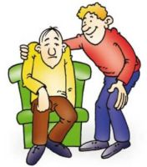
Pomembno je oceniti dejavnike ravnotežja
Ti dejavniki so:
doživljanje kriznega dogodka,
podpora s strani bližnjih v situaciji,
osebnostne lastnosti prizadetega.
Večino kriznih situacij ljudje premagajo brez strokovne pomoči. K razrešitvi si pomagajo sami s svojimi osebnostnimi lastnostmi in s pomočjo svojih bližnjih.

Slide 8
ZDRAVSTVENA NEGA BOLNIKA V KRIZI
Kadar je bolnik v krizi v zdravstveni ustanovi, mu mora tehnik zdravstvene nege povedati, da lahko kadar koli pride k njemu. Bolnik naj bi dobil tudi občutek, da je del oddelčne skupnosti. Odnos do bolnika naj bo topel, spoštljiv in razumevajoč. Človek v krizi je predvsem dovzeten za čustva. Zdravstveni tehnik zato ne sme zanikati ali zmanjševati pomena njegovega čustvovanja, češ: »Saj ste še mladi, vse se bo uredilo.« Tak način tolažbe pomeni nerazumevanje in nesprejemanje. Eden od načinov komuniciranja (empatični), ki pove, da je zdravstveni tehnik dojel njegovo čustvovanje in doživljanje, lahko na primer pokaže z besedami: »Da, ta dogodek je za vas res težak.«

Slide 9
SPRETNOSTI TEHNIKA ZDRAVSTVENE NEGE ZA POMOČ BOLNIKOM V KRIZI
RAZBREMENJEVANJE
Bolnika naj tehnik zdravstvene nege vzpodbuja, da govori o svojih občutkih v zvezi s kriznim dogodkom, o svoji situaciji, o zanj pomembnih ljudeh, ki so tudi vključeni v krizni dogodek. Dobro je uporabljati odprta vprašanja. To so vprašanja, na katera se ne da odgovoriti z da ali ne. Na primer: »Kako ste se počutili, ko ste izvedeli, da imate raka?« Zdravstveni tehnik naj ne preprečuje joka in izražanja jeze.
OSVETLITEV KRIZNEGA DOGODKA
Krizno stanje si bolnik osvetljuje, ko ugotavlja, kaj ta pomeni za njegovo življenje. K temu naj ga tehnik zdravstvene nege vzpodbuja. S tem bolniku pomaga k boljšemu razumevanju njegove situacije. Ko to uvidi, lažje išče rešitve. Tehnik zdravstvene nege lahko to izrazi z besedami: »Opazil sem, da niste več veseli obiskov in da obroke pojeste samo na pol, odkar veste za svojo diagnozo.«

Slide 10
VZBUJANJE UPANJA
Tehnik zdravstvene nege naj v bolniku vzbuja upanje. Bolnik naj ga doživlja kot vrednega zaupanja, toplega, empatičnega, optimističnega. Svoje misli lahko izrazi tudi z besedami: »številni bolniki so spoznali, da jim pomaga, če govorijo o teh težkih stvareh. Mislim, da bi to koristilo tudi vam.«
VODENJE
Pri vodenju skuša tehnik zdravstvene nege vplivati na bolnika s pomočjo njegovih lastnih čustev, želja, vrednot. Tako lahko bolnika, ki je ponosen na svojo družino, ozavešča, da je tudi pri premagovanju njegove krize uspeh v veliki meri odvisen od njega samega. Na primer: »Zelo ste ponosni na svoje otroke. Ko boste prebrodili svojo stisko, boste z njimi lahko doživeli še marsikaj lepega.«
VZPODBUJANJE ZRELEGA VEDENJA
Tehnik zdravstvene nege naj pri bolniku krepi njegove pozitivne reakcije v kriznem stanju in jih jasno in glasno podpira. Tako naj pri bolniku, ki si zdravniku ne upa izraziti svojih pomislekov v zvezi z zdravljenjem, podpre željo po odkritem pogovoru. Ko mu to uspe, naj ga pohvali: »To je bilo prvič, da ste si upali povedati svoje pomisleke zdravniku. Dobro vam je uspelo.«

Slide 11
VZPODBUJANJE USTREZNIH OBRAMBNIH MEHANIZMOV
Obrambni mehanizmi so oblike vedenja, ki jih ljudje uporabljajo pri premagovanju stresnih situacij. Dobri so, kadar dajejo človeku moč, kadar pa izkrivljajo realno situacijo in jemljejo moč za reševanje težav, so škodljivi. Bolniku, ki je v krizi, ne svetujemo, katere obrambne mehanizme naj uporablja. Spreten tehnik zdravstvene nege bo uspešne obrambne mehanizme znal poiskati v bolnikovi preteklosti. Lahko ga vpraša: »Pred leti, ko ste bili tudi zelo bolni, je bilo prav tako težko. Kako ste si pa takrat pomagali?« S tem bolnika spomni na uspešne načine premagovanja kriz, ki jih je v preteklosti že uporabil.
OPOGUMLJANJE
Bolnik v krizi se pogosto počuti povsem nemočnega, neuspešnega. Dejstvo, da išče pomoč, te občutke lahko samo še potrjuje. Tehnik zdravstvene nege naj mu pomaga, da si znova pridobi samozavest. To doseže z upoštevanjem bolnika, s pozornim poslušanjem, s sprejemanjem njegovih občutkov in spoštljivim odnosom. Pri bolniku naj tudi vzbuja občutek zaupanja, na primer z besedami: »Vse življenje uspešno vodite svojo družino. Ste zelo močna osebnost. Menim, da boste tudi to stanje uspešno premagali.«

Slide 12
ISKANJE REŠITVE
Tehnik zdravstvene nege in bolnik naj aktivno iščeta možnosti za razrešitev kriznega stanja. Zdravstveni tehnik naj bolnika tudi opomni na možnosti, ki jih ta trenutno ne vidi ali ne ve zanje. Tako mu lahko svetuje: »V našo bolnišnico prihajajo bolniki, ki so uspešno preboleli enako bolezen, kot jo imate vi. Prihajajo prav s tem namenom, da svoje izkušnje kot prostovoljci posredujejo drugim. Ali bi izkoristili možnost pogovora z njimi?«

Slide 13
POVZETEK
Tehniki zdravstvene nege se pri svojem delu pogosto srečujejo z ljudmi v krizi, ne glede na to, kje delajo: v splošnih bolnicah, zdravstvenih domovih, psihiatričnih bolnicah, službah prve pomoči. Pomembno je, da tehnik zdravstvene nege prepozna znake kriznega stanja na telesnem in duševnem področju. Izhod iz kriznega stanja je v veliki meri odvisen od dejavnikov ravnotežja. Pri zdravstveni negi je pomembno, da smo do bolnika empatični in da mu to tudi pokažemo.

